Slide 1
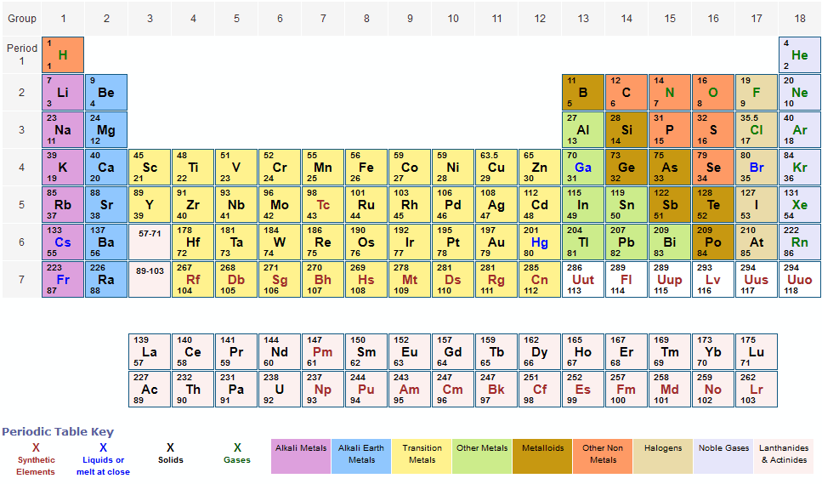
Periodický zákon a periodická tabulka
Vlastnosti prvků jsou periodickou funkcí jejich protonových čísel.
Periodická soustava (tabulka) prvků = grafické vyjádření periodicity prvků
nejobvyklejší podoba = dlouhá tabulka
Řádky = periody
Sloupce = skupiny
https://www.rsc.org/periodic-table/

Slide 2
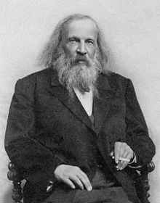
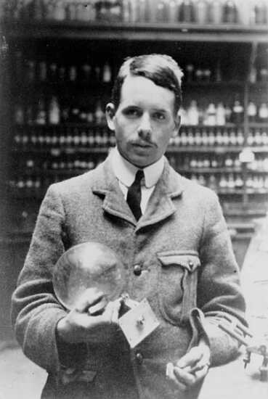
Periodický zákon
D. I. Mendělejev (1869)
„Vlastnosti prvků jsou periodickou funkcí jejich
atomových hmotností.“
  H. Moseley (1913)
“Vlastnosti prvků jsou periodickou funkcí jejich
protonových čísel”.

Slide 3
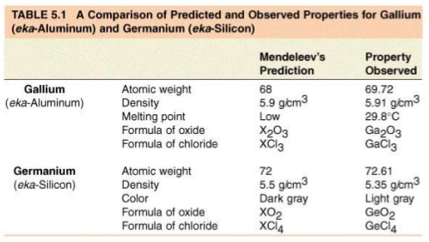
Mendělejevův periodický systém
1. Opravy nesprávně určených atomových hmotností některých prvků (Ce, Th a U).
2. Změna pořadí některých prvků (Co – Ni, Te – I).
3. Předpovězení nových prvků: Ekabor (Sc), Ekaaluminium (Ga) a Ekasilicium (Ge).

Slide 4
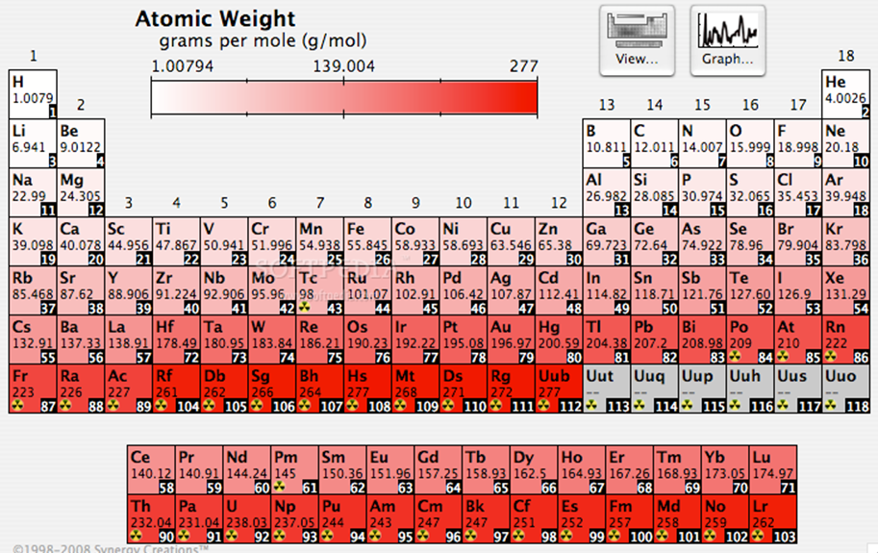
Atomová hmotnost

Slide 5
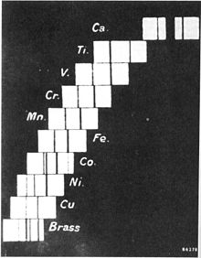
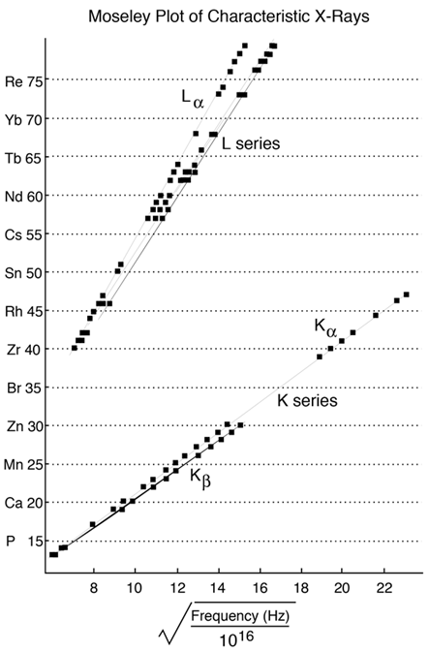

Moseleyho zákon
Fotografický záznam rentgenových emisních čar K_{α} a K_{β} pro řadu prvků; pozice prvku souvisí s vlnovou délkou čar.
Moseleyho zákon = lineární vztah mezi odmocninou frekvence spektrálních čar charakteristického rentgenového záření a protonovým číslem prvku (Z)
a, b = konstanty
1. Správné pořadí prvků Co (Ar = 58.933) a Ni (Ar = 58.71) v periodickém systému. Podobná situace je ještě v případě Ar (Ar = 39.94) a K (Ar = 39.098) nebo Th (Ar = 232.038) a Pa (Ar = 231.036)
2. Předpovězeny nové prvky: Z = 43 (Tc), 61 (Pm) a 75 (Re)
3. Důkazy pro kvantovou teorii atomu.

Slide 6
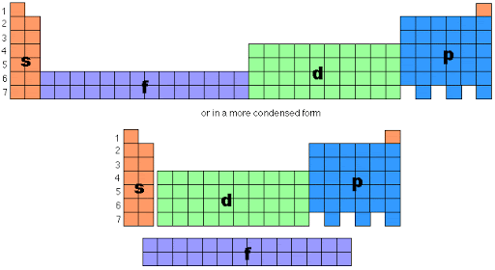
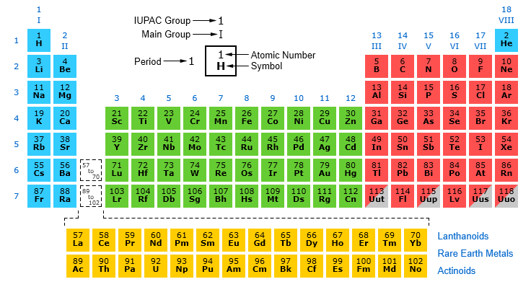
Periodická soustava prvků (dlouhá forma)

Slide 7
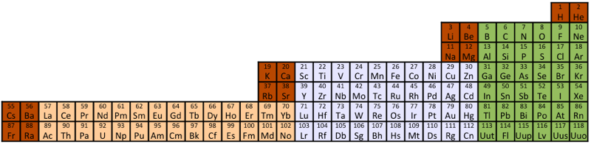
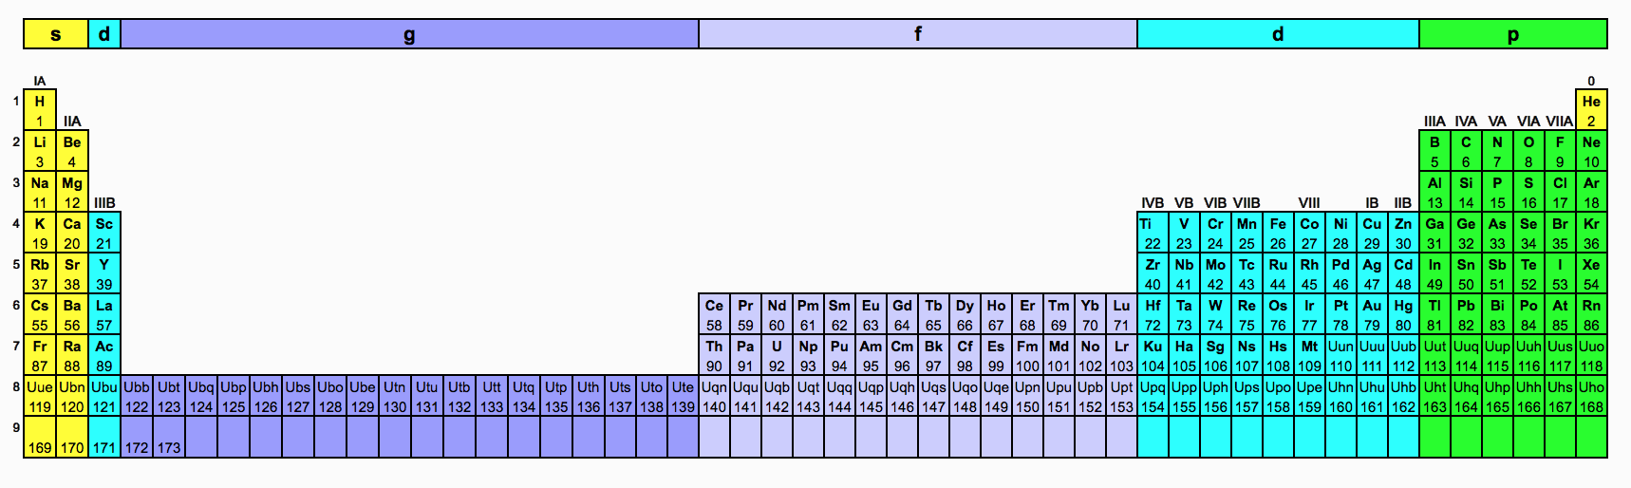
Periodická soustava prvků (dlouhá forma)

Slide 8
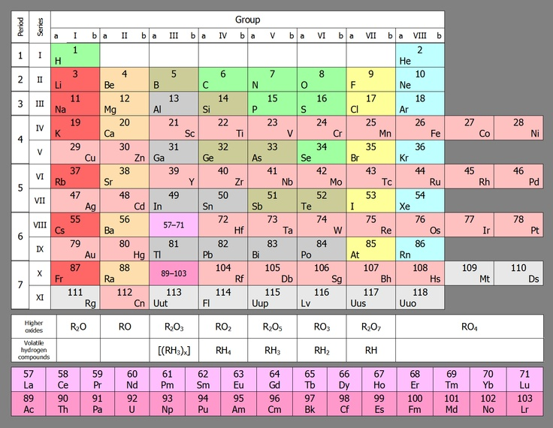
Periodická soustava prvků (krátká forma)

Slide 9
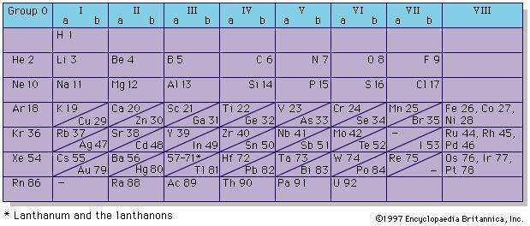
Periodická soustava prvků (krátká forma)

Slide 10
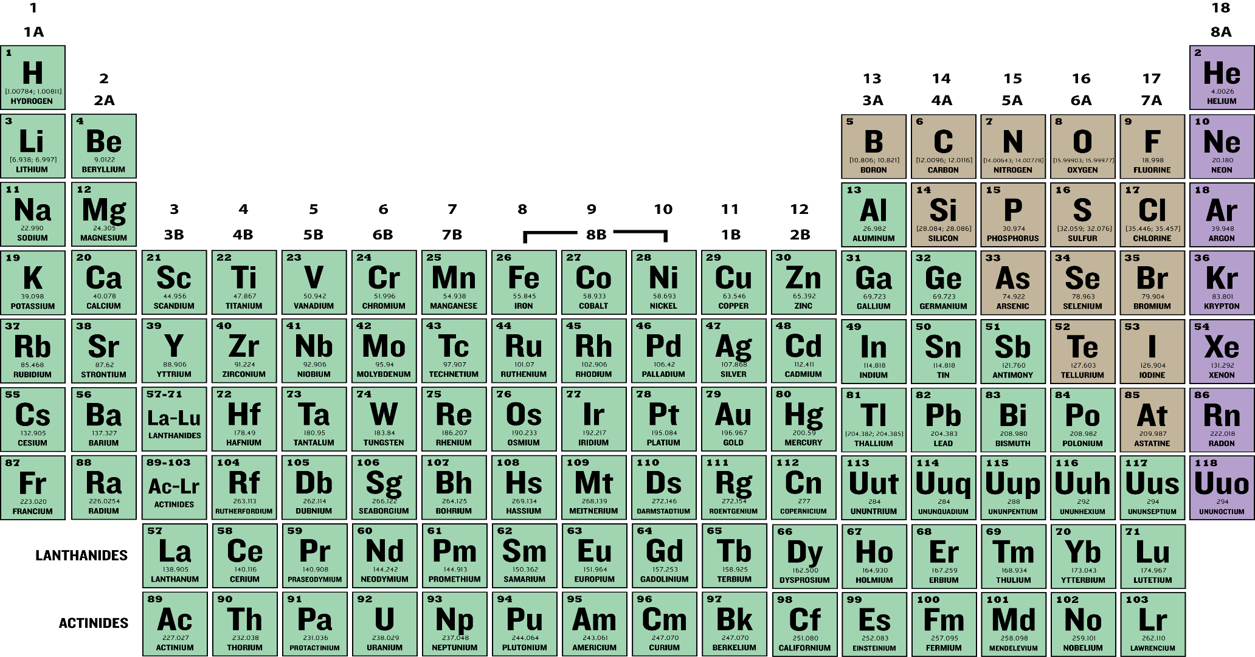
Označení skupin pneriodické soustavy prvků (dlouhá forma)

Slide 11
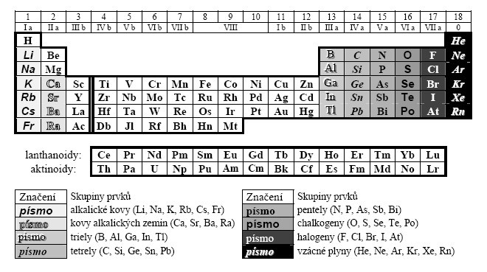
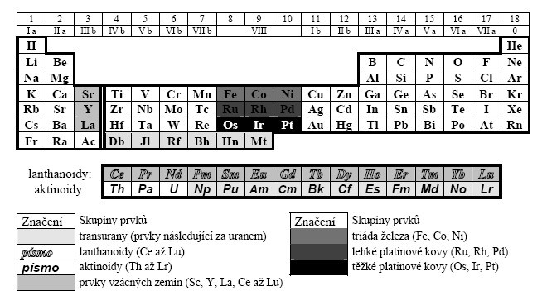
Klasifikace prvků
alkalické kovy | Li, Na, K, Rb, Cs, Fr
kovy alkalických zemin | Ca, Sr, Ba, Ra
chalkogeny | O, S, Se, Te, Po
halogeny | F, Cl, Br, I, At
vzácné plyny | He, Ne, Ar, Kr, Xe, Rn
prvky vzácných zemin | Sc, Y, La, Ce až Lu
lanthanoidy | Ce až Lu
aktinoidy | Th až Lr
transurany | Np až Lr
triáda železa | Fe, Co, Ni
lehké kovy platinové | Ru, Rh, Pd
těžké kovy platinové | Os, Ir, Pt

Slide 12
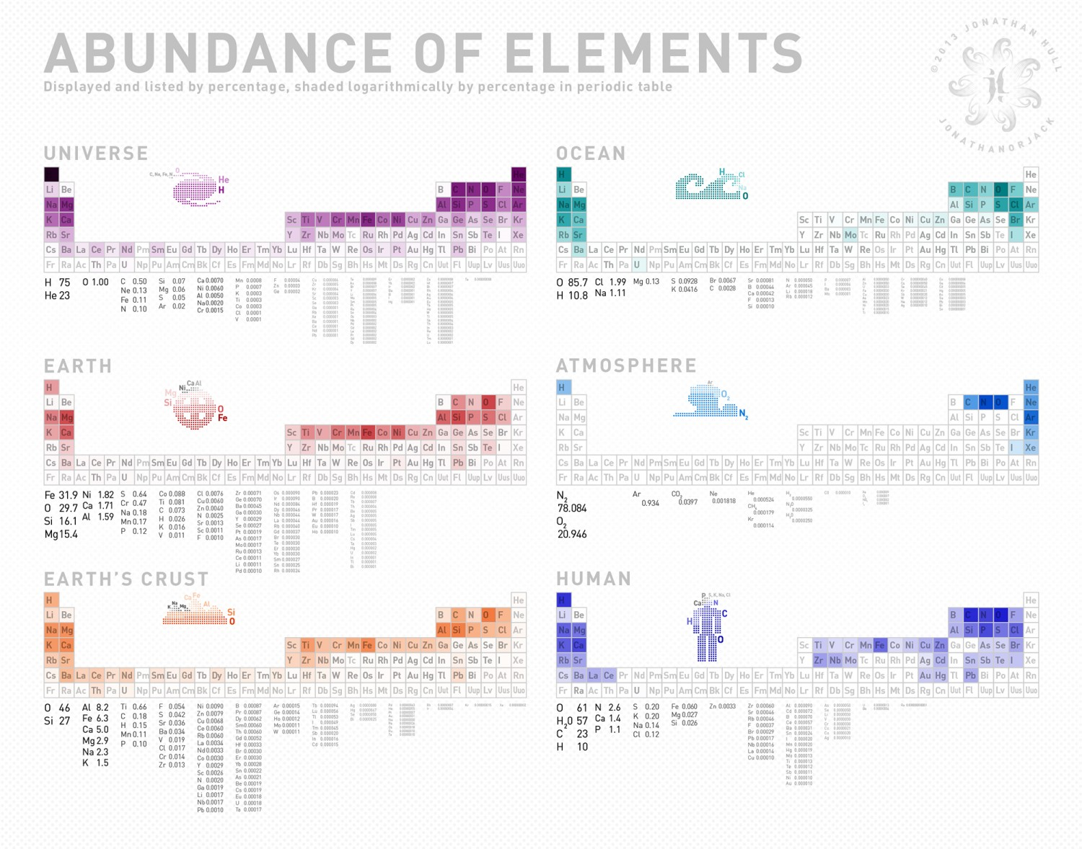

Slide 13
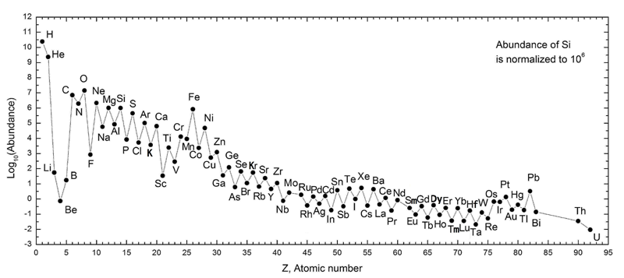
Oddo-Harkinsovo pravidlo (pro Z > 5):
Prvek se sudým atomovým číslem (např. ₆C) se vyskytuje častěji než předchozí a následující prvek s menším a větším atomovým číslem (bor ₅B a dusík ₇N).
Sluneční soustava
Sluneční soustava
U prvků se sudými atomovými čísly jsou protony párovány, čímž navzájem kompenzují svoje spiny a sudá parita tudíž zvyšuje stabilitu nukleonu. Prvky s lichými atomovými čísly mají nepárový proton a mají tudíž tendenci zachytit další a tím zvýšit atomové číslo.

Slide 14
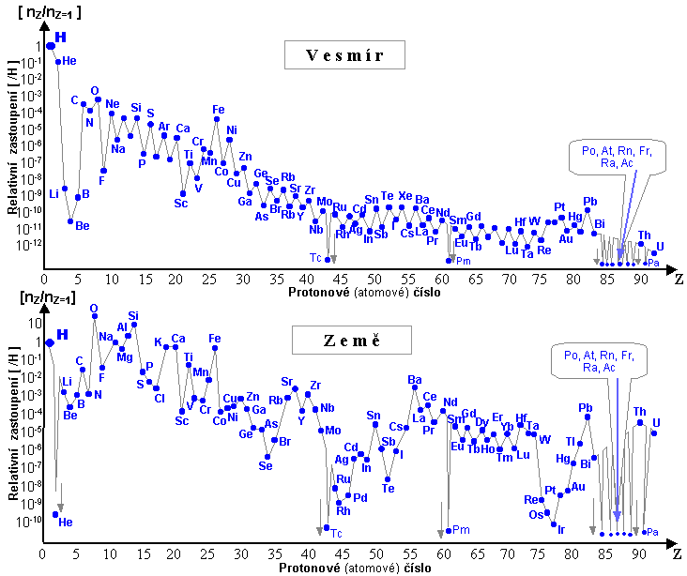

Slide 15
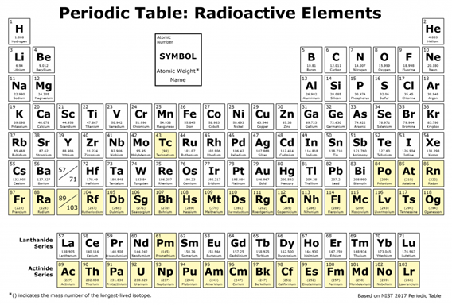
Stabilita prvků
Prvky se Z > 82 (tj.za olovem, Pb je konečný produkt rozpadových řad) nemají žádný stabilní izotop. Bi má jeden izotop s extrémně dlouhým poločasem rozpadu (cca 10¹⁸ let), proto je považován za stabilní .
Z prvků před olovem nemají stabilní izotopy Tc a Pm. Prvky Pr, Tb, Ho a Tm rovněž nemají stabilní izotopy, ale vždy mají izotop s extrémně dlouhým poločasem rozpadu a jsou proto považovány za stabilní.
Prvky 80 < Z < 93 jsou součástí přírodních rozpadových řad.
Prvky se Z > 92 (tzv. transurany) byly připraveny uměle.

Slide 16
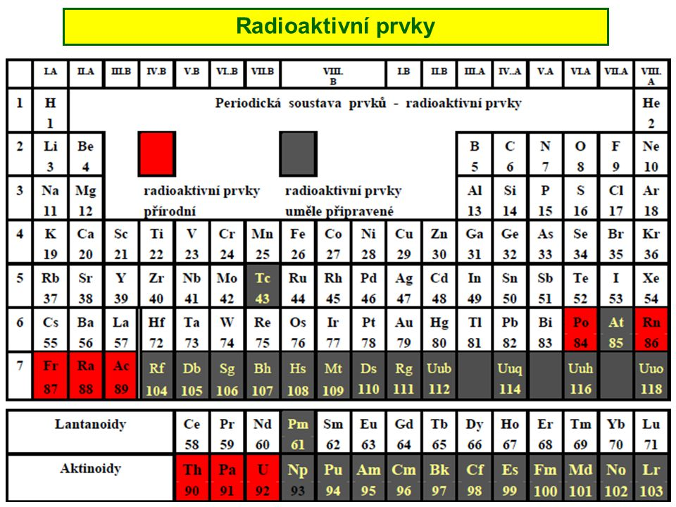
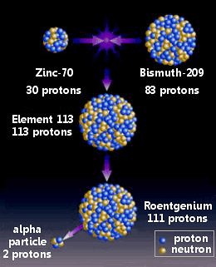
Uměle připravené prvky
Kladně nabité částice jsou urychleny a naráží do terče, vyrobeného z „mateřského“ prvku. Jadernými interakcemi se urychlené zabudovávají do struktury cílových atomů a mění jejich jaderná a protonová čísla → změna prvků.

Slide 17
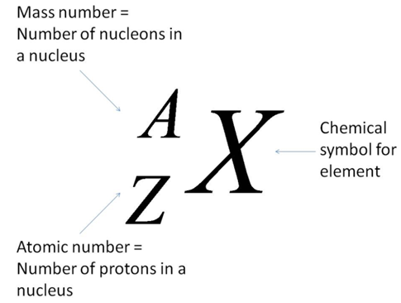
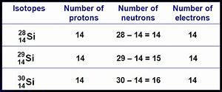
Atomové jádro
Protonové číslo (atomové číslo, Z) = počet protonů v atomovém jádře daného prvku.
Nukleonové číslo (hmotnostní číslo, A) = celkový počet protonů + neutronů (tzn. všech nukleonů) v atomovém jádře. Zhruba odpovídá hodnotě relativní atomová hmotnost zaokrouhlené na celé číslo.
Neutronové číslo (N) = počet neutronů v atomovém jádře.
N = A - Z
V neutrálním atomu se počet protonů rovná počtu elektronů, tzn. protonové číslo označuje také základní počet elektronů v atomech daného prvku.

Slide 18
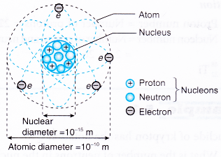
proton: m = 1.672×10⁻²⁷ kg
m/m_{u} = 1.0072
neutron: m = 1.674×10⁻²⁷ kg m/m_{u} = 1.0086
elektron: m = 9.1091×10⁻³¹ kg
m/m_{u} = 5.486 ×10⁻⁴
Hmotnost atomu je soustředěna do jádra, kde je silná interakce proton-neutron.
Efektivní průměr atomu- cca 100-600 pm
Efektivní průměr jádra- cca 0.01 pm ⇒
10⁴ × menší ⇒ obrovská r ~ 10¹² g/cm³
Klidová hmotnost atomu: m = 10⁻²⁷ - 10⁻²⁵ kg

Slide 19
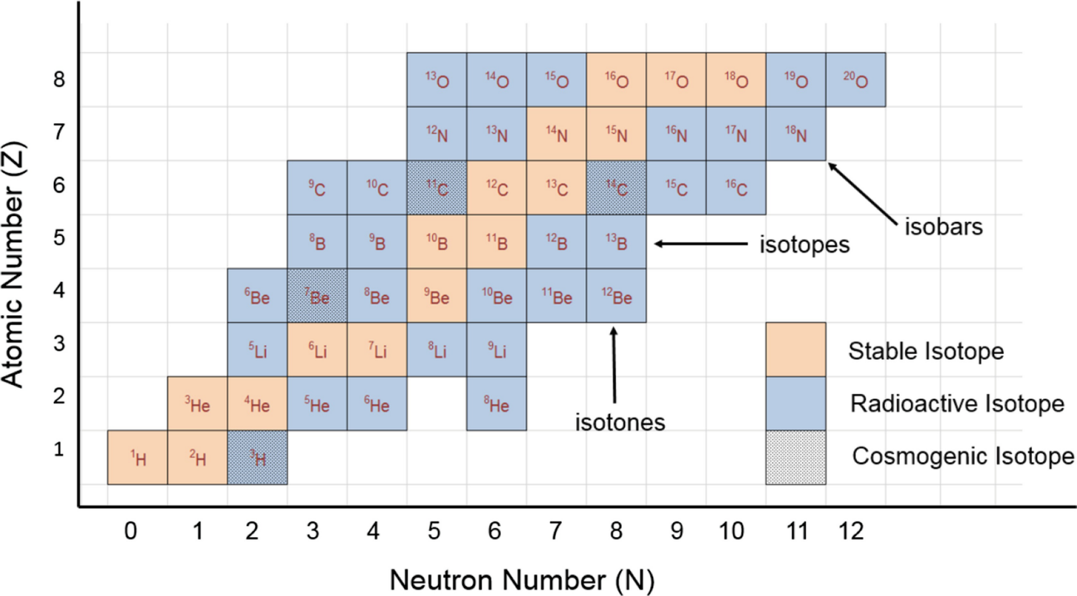
Nuklid – látka, která je složena z atomů které mají shodné protonové číslo (= stejný prvek) i nukleonové číslo.
Izotopy – nuklidy stejného prvku, které mají stejné protonové číslo, ale odlišné nukleonové číslo, tzn. liší se počtem neutronů v jádře.
Izobary – nuklidy různých prvků, které mají shodné nukleonové číslo a (samozřejmě) odlišné protonové číslo.
Izotony – nuklidy různých prvků se stejným neutronovým číslem, tzn. obsahují v atomovém jádře stejný počet neutronů. Izotony se liší v nukleonovém čísle i protonovém čísle.
nuklid

Slide 20
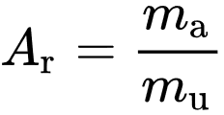

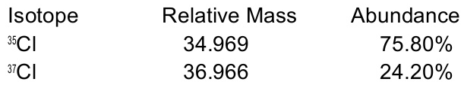
Relativní atomová hmotnost
Relativní atomová hmotnost (A_{r}) udává, kolikrát je klidová hmotnost daného atomu větší než atomová hmotnostní konstanta (m_{u}). Bezrozměrné číslo, někdy se uvádí jako jednotka 1 Da (dalton) nebo již nepoužívaná jednotka 1 a.m.u (atomic mass unit).
kde m_{a} je klidová hmotnost atomu, m_{u} je atomová hmotnostní konstanta (1,661×10⁻²⁷ kg).
Neceločíselná hodnota relativní atomové hmotnosti (A_{r}) je dána tím, že přírodní prvek je směsí několika izotopů
Zaokrouhlená hodnota Ar je rovna hodnotě nukleonového čísla A.
Chlor (Ar = 35,453)

Slide 21
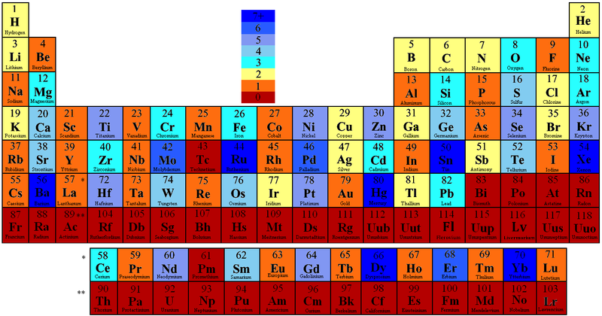
Astonovo pravidlo
Prvky s lichým Z mají maximálně 2 stabilní izotopy, prvky se sudým Z mají 2 a více stabilních izotopů (výjimkou je Be: jen 1 stabilní izotop).

Slide 22

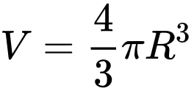

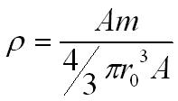
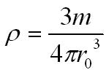
Vlastnosti atomového jádra
Poloměr jádra je cca 10⁻¹⁵ m
Poloměr atomu je cca 10⁻¹⁰ m
Jádra mají obrovskou hustotu, v průměru asi 1.8 × 10¹⁴ g/cm³.
Hmotnost jádra se často vyjadřuje pomocí atomové hmotnostní jednotky u (u ≈ 1.66 x 10⁻²⁷ kg), která je přibližně rovna hmotnosti jednoho nukleonu. Hmotnost jádra charakterizuje počet jeho nukleonů daný nukleonovým číslem A.
Poloměr jádra:
kde R₀ = 1,2 × 10⁻¹⁵ m
Objem jádra:
Hustota jádra:
=>
=>
R₀ = r₀
Obvykle se jádro považuje za kouli. Ve skutečnosti se však tvar jádra od ideální koule často mírně odlišuje. Jádra tak mohou mít nejen tvar koule, ale i zploštělého elipsoidu, protáhlého elipsoidu nebo i složitějších těles.

Slide 23
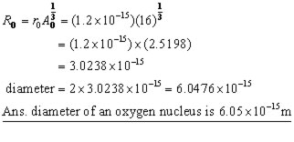

Příklad: Pokud by Země měla průměrnou hustotu atomového jádra, byl by při stejné hmotnosti její poloměr pouze asi 200 m (skutečný poloměr Země je asi 6.4 × 10⁶ m, tj. asi 30 000x větší).
Příklad: Jaký je průměr atomového jádra ¹⁶O?
Příklad: Kolikanásobně je větší jádro ⁶⁴Cu než jádro ¹⁶O?
Jádro ⁶⁴Cu je 1.59x větší než jádro ¹⁶O.

Slide 24
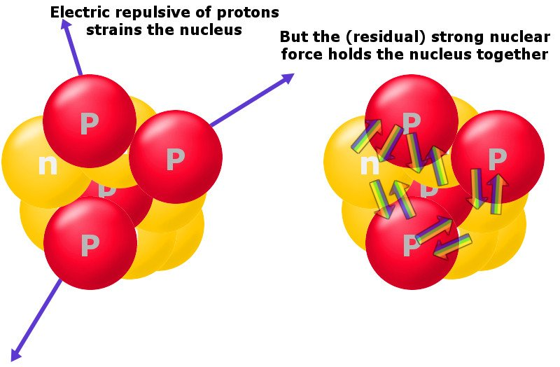
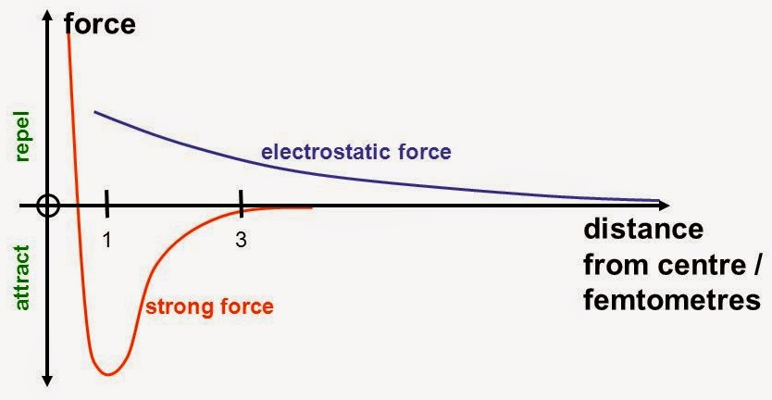

Struktura atomového jádra, vazebné síly
Nukleony (protony a neutrony) jsou velmi těsně vázány v jádře. Udržení pozitivně nabitých, navzájem se odpuzujících, protonů ve velmi malém objemu jádra vyžaduje velmi very silné přitažlivé síly – silné jaderné interakce. Tyto síly působí mezi protony, mezi neutrony a mezi protony and neutrony. Jsou velmi odlišné od elektrostatických sil poutající záporně nabitý elektron ke kladně nabitému jádru. Jejich dosah je méně než 10⁻¹⁵ m, omezují se tedy pouze na samotné jádro.
Repulzní energie mezi 2 protony:

Slide 25
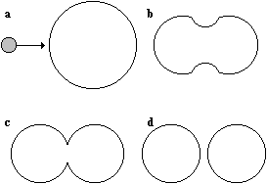
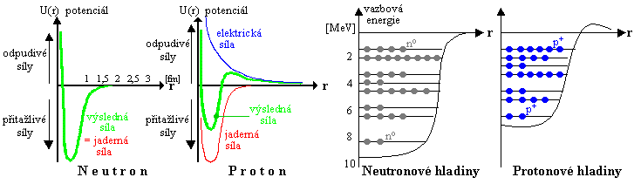
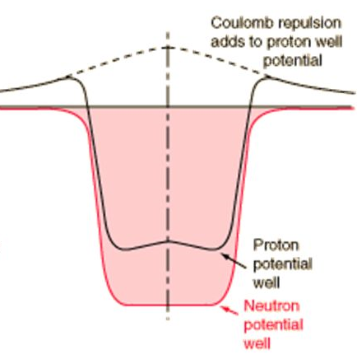
Struktura atomového jádra
Kapkový model: chování jádra odpovídá chování nestlačitelné kapaliny s velkou a konstantní hustotou. Objem jádra a vazebná energie jsou přímo úměrné nukleonovému číslu A. Pomocí tohoto modelu lze též vysvětlit průběh jaderné reakce.
Slupkový (hladinový) model: nukleony zaujímají určité kvantové stavy (energetické hladiny), které tvoří „slupky“. Při přechodech mezi jednotlivými energetickými hladinami vyzařují nukleony fotony záření γ. Energie těchto fotonů se pohybuje v rozmezí 10⁴-10⁷, jedná se o elektromagnetické vlny s nejkratšími známými vlnovými délkami.

Slide 26
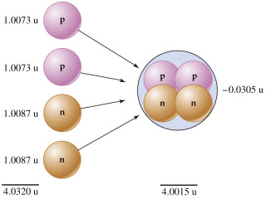

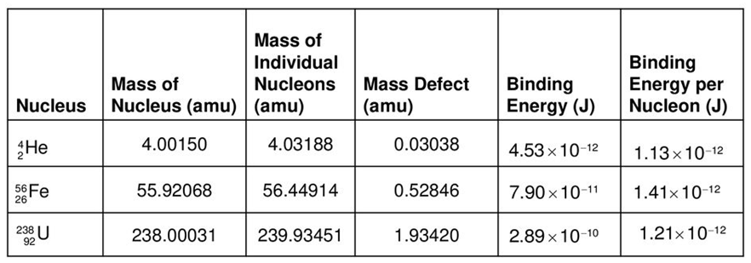
Hmotnostní defekt
a vazebná energie jádra
Hmotnostní defekt je rozdíl mezi sumou hmotností protonů a neutronů jimiž je jádro tvořeno a skutečnou hmotností jádra:
Vazebnou energii jádra lze vypočítat z Einsteinovy rovnice:
ΔE = Δmc²

Slide 27
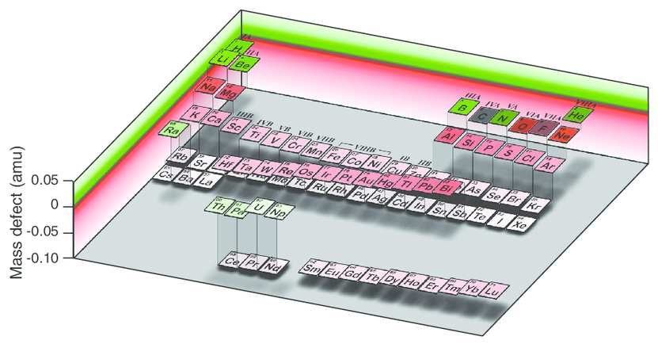
Hmotnostní defekt
a vazebná energie jádra

Slide 28
Příklad: Vypočtěte průměrnou vazebnou energii (v kJ/mol) jádra uranu ²³⁵₉₂U. Experimentálně zjištěná hmotnost jádra ²³⁵₉₂U je 235.04393 amu.
m_{p} = 1.007825 amu; m_{n} = 1.008665 amu; m_{u} = 1.660539 × 10⁻²⁷ kg
Řešení:
²³⁵₉₂U obsahuje 92 protonů (Z) a 143 neutronů (N = A – Z), experimentálně zjištěná hmotnost jádra (M_{n}) je 235.04393 amu. Odtud hmotnostní pro deficit M_{d}:
M_{d} = (m_{p} x Z + m_{n} x N) – M_{n}
M_{d} = (92 x (1.00728 amu) + 143 x (1.00867 amu)) – 235.0439 amu
M_{d} = 1.86564 amu
M = M_{d} x m _{u} = 1.86564 amu x 1.660539 × 10⁻²⁷ = 3.09797 x 10⁻²⁷ kg
E = M x c² = 3.09797 x 10⁻²⁷ kg x (2.99792458 x 10⁸ m/s)²
E =2.7843 x 10⁻¹⁰ J
E_{m} = 2.7843 x 10⁻¹⁰ J/atom x 6.022 x 10²³ atomů/mol = 1.6762 x 10¹¹ kJ/mol.
Aby bylo možno srovnávat vazebnou energii jádra pro různé prvky a různé nuklidy, zavádí se tzv. vazebná energie jádra vztažená na jeden nukleon

Slide 29
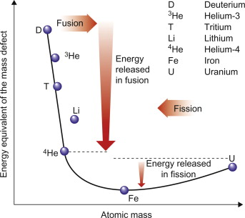
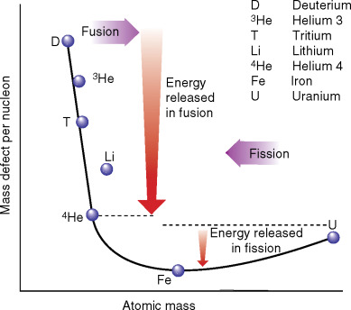
Stabilita atomovych jader
ΔE = Δmc²
Křivka zastoupení jednotlivých prvků ve vesmíru ukazuje zvýšený výskyt prvků s nukleonovým číslem blízkým 60, protože jejich jádra mají vysokou vazebnou energii. Zastoupení prvků triády železa (železo, kobalt a nikl) je proto větší, protože tyto prvky jsou tedy velmi stabilní a nejsnáze přežívají konečná stadia hvězdného vývoje.

Slide 30
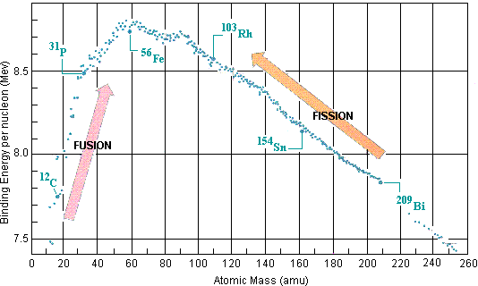
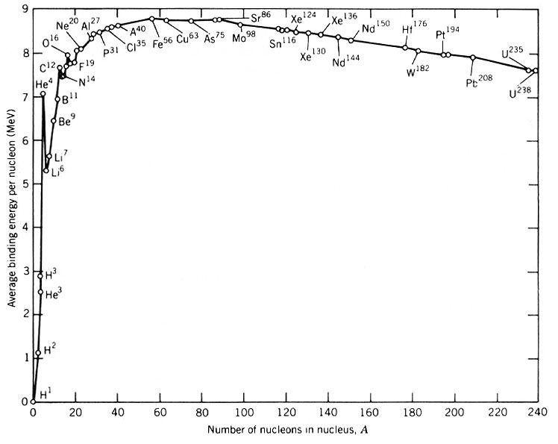
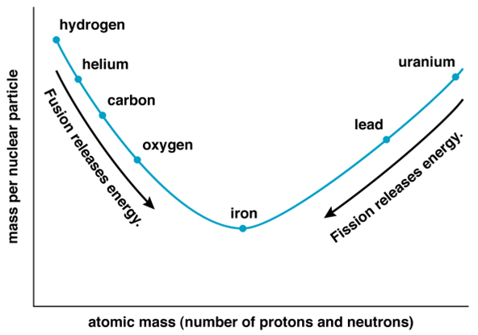

Slide 31
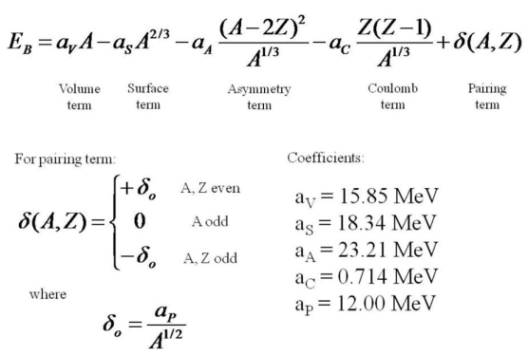
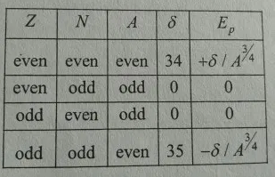
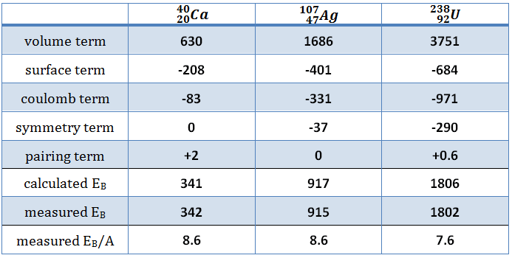
Vazebná energie atomového jádra
Bethe-Weizsäckerova rovnice (semi-empirická hmotnostní rovnice) je odvozena z kapkového modelu jádra.
Použitím Weizsäckerova vzorce lze vypočítat i hmotnost atomového jádra:
M (A, Z) = Z.m_{p} + (A - Z).m_{n} - E_{B}/c²
kde m_{p} a m_{n} jsou hmotnosti protonu a neutronu, E_{b} je vazebná energie jádra, c je rychlost světla ve vakuu.

Slide 32
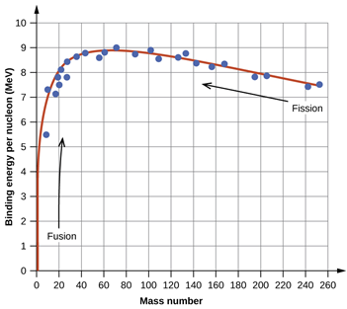
Závislost modelovaná pomocí Bethe- Weizsäckerovy rovnice
Z Bethe - Weizsäckerovy rovnice lze také odvodit:
Pro jádra s lichým N a Z je kvůli záporné hodnotě párového členu δ vazebná energie nižší, u těchto jader lze očekávat nižší stabilitu. Pro jádra se sudým N a Z je kvůli kladné hodnotě δ vazebná energie vyšší, u těchto jader lze očekávat vyšší stabilitu.

Slide 33

2. Nalezení nejstabilnějšího jádra v řadě izobarů:
m_{p} – m_{n} + 2Z₀a_{C}A^{-1/3}+2a_{A}(Z₀-A/2)A⁻¹ = 0
a_{C} = 0.714 MeV
a_{V} = 15.85 MeV
3. Energie získána odštěpením nukleonu nebo částice α. Kinetická energie částice α vyletující po rozpadu bude:
E_{α} = [M(A,Z) – M(A-4,Z-2) – m_{α}]c²
m_{α} = hmotnost částice α
4. Derivací E_{b}(A,Z) vzhledem k Z lze nalézt nejlepší poměr N/Z pro dané A.
Pro lehká jádra je to zhruba 1, pro těžká jádra tento poměr vyšší. Tento výsledek je potvrzen experimentálně (viz průběh pásu stability).
5. Derivací E_{b}(A,Z)/A vzhledem k A lze určit nuklid s nejvyšší vazebnou energií, tj. nejvíce stabilní. Výpočtem bylo zjištěno A = 63 (Cu), blízké experimentálně zjištěným hodnotám A = 62 (Ni) a A = 58 (Fe).

Slide 34



Parita atomového a neutronového čísla
Nuklid s lichým (odd) počtem protonů (Z) a lichým počtem neutronů (N) bude pravděpodobně nestabilní.
Nuklid se sudým (even) počtem protonů (Z) a sudým počtem neutronů (N) bude pravděpodobně stabilní.
Údaje v literatuře se mohou mírně lišit !!

Slide 35


Jádra se sudým Z převládají, pro každé sudé Z převládají izotopy se sudým A (a tudíž i sudým N).
Jádra s lichým Z jsou převážně monoizotopní nebo mají nejvýše 2 stabilní izotopy (Astonovo pravidlo), jejichž A je vždy liché (a N je tudíž sudé) a liší se o 2. Kromě 4 jader ²H, ⁶Li, ¹⁰B a ¹⁴N, které mají A sudé (a N je tudíž liché).
Každé liché A je zastoupeno jen jedním stabilním jádrem
Více než 90 % hmotnosti Země tvoří prvky se sudým Z

Slide 36
Velikost atomového jádra
Nejtěžší stabilní nuklidy jsou ²⁰⁸₈₂Pb a ²⁰⁹₈₃Bi. Všechny nuklidy se Z > 83 jsou radioaktivní (nižší hodnota vazebné energie na jeden nukleon, vysoká repulze protonů).
Mattauchovo pravidlo
Neexistují 2 stabilní izobary (nuklidy se stejným A) lišící se od sebe v protonovém čísle Z o 1, t.j. ze dvou sousedních izobarů je vždy jeden nestabilní.
Např. v trojici ⁴⁰₁₈Ar, ⁴⁰₁₉K a ⁴⁰₂₀Ca, je ⁴⁰₁₉K radioaktivní.
Výjimky: ¹¹³₄₈Cd a ¹¹³₄₉In, ¹¹⁵₄₉In a ¹¹⁵₅₀Sn, ¹²³₅₁Sb a ¹²³₅₂Te.
Mattauchovo pravidlo formálně objasňuje neexistenci stabilních nuklidů ₄₃Tc a ₆₁Pm. Nukleonová čísla, která by měla příslušet nuklidům těchto prvků, patří stabilním izotopům prvků sousedních: ₄₂Mo a ₄₄Ru, resp. ₆₀Nd a ₆₂Sm.

Slide 37

U atomů lehkých prvků (Z < 20) jsou stabilní jádra složená z α-částic: ⁴₂He, ¹²₆C, ¹⁶₈O, ²⁰₁₀Ne.
Výjimka: ⁸₄Be je nestabilní, rozpadá se spontánně na 2 částice α, což je z energetického hlediska výhodnější.

Slide 38

Stabilita atomovych jader a Bethe-Weizsäckerova rovnice
Sudé neutronové a protonové číslo ukazují na párováni jaderných spinů protonů resp. neutronů = z hlediska slupkové teorie atomového jádra jde o stabilnější stav než v případě nepárovaných jaderných spinů.
Kombinace A sudé a Z sudé: atomová jádra mají sférický tvar.
Ostatní kombinace: atomová jádra mají elipsoidální tvar.
Nuklidy se sudým neutronovým a protonovým číslem mají podle Bethe-Weizsäckerovy rovnice nejvyšší vazebnou energii, nuklidy s lichým neutronovým a protonovým číslem mají vazebnou energii nejnižší:
Odtud lze odvodit také Astonovo a Mattauchovo pravidlo.

Slide 39


Magická čísla
Z grafu vazebné energie na nukleon také vyplývá, že vysokou stabilitu vykazují jádra se 2, 8, 20, 28, 50, 82 a 126 nukleonu. Tento jev je způsoben strukturou atomových jader:
„Magická čísla" se částečně liší pro počet protonů a počet neutronů:
Počet protonů: 2, 8, 20, 28, 50, 82, 114
Počet neutronů: 2, 8, 20, 28, 50, 82, 126, 184
Je zřejmé, že „magická čísla" jsou vždy sudá, souvisí to se vzájemnou kompenzací spinů protonů, resp. neutronů.
Některé nuklidy vykazují „magická čísla“ pro počet protonů i neutronů, nazývají se „dvojnásobně magické“.

Slide 40


Slide 41


Příklad:
Základní stav ¹²B (5 protonů, 7 neutronů) a ¹²N (7 protonů, 5 neutronů) odpovídá zhruba 15.1 MeV excitovanému stavu ¹²C. Excitovaný stav ¹²C, ¹²B a ¹²N mají nukleon na 3. energetické hladině a stabilizují se rozpadem na základní hladinu ¹²C. Bor se rozkládá emisí beta záření, dusík se rozkládá emisí pozitronu, přechod uhlíku z excitovaného do základního stavu je doprovázen emisí gama fotonu.

Slide 42



Magická čísla
Viz R-proces vzniku prvků

Slide 43

Typy radioaktivního rozpadu
Radioaktivita je schopnost atomu samovolně se dříve nebo později přeměnit v jiný atom za současného vysílání radioaktivního (jaderného) záření.
K emisi fotonů γ záření dochází, vznikají-li při přeměně jádra, jejichž energie je vyšší než energie v základním stavu. Např. při α přeměně ²³⁸₉₂U vzniká 77% jader ²³⁴₉₀Th v základním stavu a 23% v excitovaném stavu. Jejich přechodem do základního stavu se vyzáří fotony γ.

Slide 44



Segrého graf
V oblasti A mají nuklidy velmi málo neutronů, v oblasti B mají nuklidy velmi málo protonů, a v oblasti C jsou těžké nuklidy s nadbytkem protonů a neutronů.

Slide 45

Predikce typu rozpadu nestabilních nuklidů
Oblast alfa rozkladu se nachází v oblasti vysokých hodnot A a Z. Alfa rozkladem klesá hmotnostní číslo o 4 a protonové číslo o 2, čímž dojde ke vzniku stabilnějšího nuklidu doprovázeného alfa částice.
Segrého graf
Oblast beta rozkladu se v grafu nachází nad pásem stability, protože nuklid obsahuje více neutronů než protonů. Emisí beta záření (elektronu) se zvýší počet protonů o 1 a zároveň se o 1 sníží počet neutronů. Tím dochází ke vzniku stabilnějšího nuklidu (je blíže pásu stability). Hodnota nukleonového čísla se nemění (izobary).
Oblast positronové emise a záchytu elektronu se v grafu nachází pod pásem stability, protože nuklid obsahuje více protonů než neutronů. Emisí positronu resp. záchytem elektronu se zvýší počet neutronů o 1 a zároveň se o 1 sníží počet protonů. Tím dochází ke vzniku stabilnějšího nuklidu (je blíže pásu stability). Hodnota nukleonového čísla se nemění (izobary).

Slide 46


Predikce typu rozpadu nestabilních nuklidů

Slide 47

Poměr hodnot neutronového a protonového čísla
Stabilita atomových jader závisí na poměru hodnot neutronového (N = A - Z) a protonového čísla (Z).
Prvky se Z < 20 jsou lehké, poměr počtu neutronů (N) k počtu protonů je 1:1 a preferují stejný počet protonů a neutronů.
Prvky se Z = 20 - 83 jsou těžké, poměr počtu neutronů k počtu protonů je cca 1.5:1, v důsledku repulzívních sil mezi protony: čím silnější jsou repulzívní síly, tím více neutronů je potřeba ke stabilizaci jader.
Výjimky: Několik radioaktivních nuklidů leží uvnitř pásu stability: např. ¹⁴⁶Nd a ¹⁴⁸Nd jsou stabilní, ale ¹⁴⁷Nd ležící mezi nimi je radioaktivní.

Slide 48


Příklad: Určete způsob rozkladu nuklidů ¹⁴C a ¹¹⁸Xe.
Řešení
Uhlík má atomové číslo Z = 6. Nuklid ¹⁴C má 6 protonů a N = 14 - 6 = 8 neutronů, poměr N/Z = 1.3 U prvků s nízkými hodnotami Z mají stabilní jádra zhruba stejný počet neutronů a protonů (N/Z = 1), což odpovídá oblasti pásu stability. Protože ¹⁴C má hodnotu poměru N/Z = 1.3, nacházející se nad pásem stability, lze tudíž očekávat emisi beta záření.
Xenon má atomové číslo Z = 54. Nuklid ¹¹⁸Xe má 54 protonů a N = 118 - 54 = 64 neutronů, poměr N/Z = 1.2 Stabilní jádra v této oblasti pásu stability mají vyšší hodnotu poměru N/Z (cca 1.5) než ¹⁸Xe. Lze tudíž očekávat emisi pozitronu nebo záchyt elektronu.

Slide 49
Predikce stability atomových jader
Pravidla (nejsou univerzální, mohou se objevit výjimky)
1. Pro jádra s Z/N liché/sudé a sudé/liché: pokud se A liší o víc než 1 od zaokrouhlené atomové hmotnosti prvku, je nuklid nestabilní.
⁴⁹₂₄Cr, Ar_{Cr} = 52.01 => 52 – 49 > 1 => nestabilní (emise pozitronu/záchyt elektronu)
⁵⁹₂₇Co, Ar_{Co} = 58.93 => 59 – 59 = 0 => stabilní (stabilní)
2. Pro jádra s Z/N sudé/sudé: pokud se A liší o víc než 3 od zaokrouhlené atomové hmotnosti prvku, je nuklid nestabilní.
⁷²₃₀Zn, Ar_{Zn} = 65.39 => 72 – 65 > 3 => nestabilní (beta emise)
¹³⁴₅₆Ba, Ar_{Ba} = 137.33 => 137 – 134 ≤ 3 => stabilní (stabilní)
3. Pro jádra s Z/N liché/liché: jsou známy pouze 4 stabilní nuklidy (²H, ⁶Li, ¹⁰B a ¹⁴N), ostatní jsou radioaktivní.
³²₁₅P , Ar_{P} = 30.97 => nestabilní (beta emise)
⁵⁸₂₇Co, Ar_{Co} = 58.93 => nestabilní (emise pozitronu/záchyt elektronu)
Campbell, M. L. : Journal of Chemical Education 72, 1995, 892-893

Slide 50


Slide 51



Pravidla posunu
(Soddy 1913, Fajans 1913)
Součet protonových čísel všech částic na levé straně rovnice popisující libovolný jaderný děj se musí rovnat součtu protonových čísel všech částic na pravé straně této rovnice. Totéž platí pro čísla nukleonová.

Slide 52


Slide 53

Rozpadové řady
Na základě pravidel posunu pro α rozpad je zřejmé, že v rámci rozpadové řady má hmotnostní číslo A stejný vztah k dělitelnosti číslem 4. Číslo čtyři udává počet nukleonů, které α částice obsahuje. Hmotnostní číslo A se přitom mění právě pouze při α rozpadu.
Podle toho se rozlišují čtyři rozpadové řady (n je přirozené číslo):
1. A = 4n - thoriová řada (²³²Th): poločas 14.0 miliardy let
2. A = 4n + 1 - neptuniová řada (²³⁷Np): poločas 2 miliony let
3. A = 4n + 2 - uranová řada (²³⁸U): poločas 4.47 miliardy let
4. A = 4n + 3 - aktiniová řada (²³⁵U): poločas 0.7 miliardy let
Počáteční člen Koncový člen
232 = 4 . 58 + 0 208 = 4 . 52 + 0
238 = 4 . 59 + 2 206 = 4 . 51 + 2
235 = 4 . 58 + 3 207 = 4 . 51 + 3
237 = 4 . 59 + 1 209 = 4 . 52 + 1

Slide 54


Slide 55

Thoriová řada

Slide 56

Neptuniová řada

Slide 57

Uranová řada

Slide 58

Aktiniová řada

Slide 59





Kinetika radioaktivního rozpadu
Zákon radioaktivních přeměn: za stejný časový interval se přemění stejný podíl z přítomného počtu radioaktivních jader.
Z hlediska kinetického lze na jadernou přeměnu nahlížet jako na reakci 1. řádu.
Poločas přeměny (rozpadu):
Poločas přeměny je měřítkem stability nuklidů.
Příklad: Je ²⁰⁹Bi, mající poločas přeměny 2.01 x 10¹⁹ let, stabilní?
Předpokládané stáří vesmíru je 1.37 x 10¹⁰ let (13.7 miliard let). Poločas přeměny ²⁰⁹Bi je asi 1000 000 000x delší než je stáří vesmíru.

Slide 60


Segrého graf a délka života nuklidů
Příklad: Stroncium ⁹⁰Sr je radioaktivní isotop s poločasem rozpadu 28.8 let. Pokud toto radioaktivní stroncium unikne do životního prostředí, za jak dlouho jeho množství poklesne na 1 % původní koncentrace?
Řešení
λ = 0.693/t_{1/2} = 0.693/28.8 rok⁻¹ = 0.02406 rok⁻¹
ln[1] – ln [100] = - (0.02406 rok⁻¹) t = - 4.60
t = - 4.60 . = 191 let
- 0.0241

Slide 61

Elektronový obal atomu

Slide 62




Bohrův model atomu
Bohrův model (Bohr 1913) je předchůdcem kvantověmechanického modelu atomu, zahrnuje pouze jedno kvantové číslo (n).
Poloměr kružnicové dráhy n-té hladiny, po které se elektron pohybuje:
Energie elektronu vázaného v atomu na n-té hladině:
Bohrův model atomu dobře popisuje pouze atom vodíku a iontů mající v elektronovém obalu jen jeden elektron (He⁺, Li²⁺, Be³⁺ a B⁴⁺)

Slide 63


Sommerfeldův model atomu
A. Sommerfeld (1916) nahradil Bohrovy kruhové dráhy eliptickými. Odtud
Hlavní kvantové číslo (n): velká poloosa a = n²r₁
Vedlejší kvantové číslo (l): malá poloosa a´ = n (l + 1)r₁, nabývá hodnot 0 až n – 1.
n = l + 1
Protože se elektron po své dráze pohybuje velkou rychlostí blížící se rychlosti světla, Sommerfeld ve svém modelu změnil hmotnost elektronu v souladu s teorií relativity. Elektron má tedy největší hmotnost nejblíž u jádra a nejmenší hmotnost nejdál od jádra. Vlivem změn hmotnosti elektronu se dráha v nejbližším bodě víc zakřivuje a to vede k přemisťování celé dráhy, která nabývá tvar růžice. Proto se poněkud liší energie elektronu na drahách se stejným hlavním kvantovým číslem a s odlišným vedlejším kvantovým číslem.

Slide 64
Kvantově-mechanický model atomu
Schrödingerova rovnice (Schrödinger 1926):
Ĥψ = Eψ
Ĥ = -h²/8p²m (d²/dx² +d²/dy² +d²/dz²) + E_{p}
Lze určit energii a prostor. uspořádání elektronu x jen pro proton + elektron (atom H), pro „vyšší atomy“ změna kvantity fyz. vztahů jádro - elektron + repulsní síly mezi elektrony.
Řešením Schrödingerovy rovnice pro orbitaly získáme 3 základní údaje:
vlnové funkce atomových orbitalů (AO) charakterizovaných kvantovými čísly n, l, m_{l}
hodnoty energie (vlastní) všech atomových orbitalů (AO)
3) průběh vlnové funkce ψ, ψ 2 v závislosti na prostorových souřadnicích okolo jádra

Slide 65


Atomový orbital = existenční oblast elektronu v atomu
ψ (x,y,z) kartézské souřadnice
ψ (r,θ,ϕ) sférické souřadnice
transformace souřadnic
x, y, z → r, q, j
x = r ⋅ sinq ⋅ cosj
y = r ⋅ sinq ⋅ sinj
z = r ⋅ cosj
z
θ
r
x
ϕ
y
_{l}

Slide 66
Kvantová čísla
nabývají celočíselných hodnot
každá kombinace definuje jediný AO:
ψ (AO) = ψ_{n,l,ml} (r,θ,ϕ)
hlavní kvantové číslo n = 1, 2, 3, 4 ... Vlnová funkce ψ_{n,l,m} je vlastní funkcí řešené Schrödingerovy rovnice pouze pro tyto hodnoty n. Je rozhodující pro energii AO. Orbitaly se stejným n tvoří atomovou slupku (shell).
vedlejší kvantové číslo l = 0,1,2.... n – 1 (l ≤ n - 1)
l = s, p, d, f, …
Určuje tvar a směrové vlastnosti AO (u složitějších atomů ovlivňují i energii AO). Orbital s daným l charakterizuje atomovou podslupku (subshell).
magnetické kvantové číslo m_{l} = -l, -l + 1... 0, +1....+l - 1, ...+l. Určuje orientaci AO vzhledem k souřadnému systému.

Slide 67

Zeemanův jev
= štěpení degenerovaných energetických hladin atomů vlivem přítomnosti silného magnetického pole. V přítomnosti magnetického pole mají jednotlivé hladiny (m_{l} = -1, 0, 1) již nepatrně odlišnou energii, která vede k rozštěpení jedné spektrální čáry na více čar.

Slide 68
Elektronový spin
K popisu elektronu nestačí ψ_{n, l, ml,} je nutno charakterizovat také vnitřní moment hybnosti → spin (Dirac 1928):
2 diskrétní kvantové stavy - nutno zavést další souřadnici s , která formou spinové funkce charakterizuje stav elektronu v atomu. Funkce nabývá dvou číselných hodnot:
s₁ = 1/2 h/2p s₂ = -1/2 h/2p
spinové kvantové číslo m_{s} (parametr spinové funkce)
m_{s} = + 1/2 (↑) m_{s} = - 1/2 (↓)
V AO ψ_{n, l, ml, ms} se dva elektrony s rozdílnými spiny snaží přiblížit, dva elektrony se stejnými spiny se snaží zůstat oddělené → význam pro výstavbu elektronového obalu a vazbu.
2 elektrony v atomu nemohou existovat ve stejném kvantovém stavu (nutný rozdíl v hodnotě nejméně 1 kvantového čísla) = Pauliho princip výlučnosti (Pauli 1925)

Slide 69
Označování AO
neužívá se kombinace n, l, m_{l}
hlavní kvantové číslo + symbol pro vedl. kvantové číslo
l = 0 → s
l = 1 → p
l = 2 → d
l = 3 → f
m_{l} neovlivňuje energii atomového orbitalu → orbitaly
s nedegenerované
p 3x degenerované
d 5x degenerované
f 7x degenerované
2s → AO s n = 2, l = 0, m_{l} = 0
3d n = 3, l = 2, m_{l} = -2, -1, 0, +1, +2
4p n = 4, l = 1, m_{l} = -1, 0, +1

Slide 70
Elektronové slupky a podslupky (energiové hladiny a podhladiny)
- jsou určeny kvantovými čísly. U velkých atomů se slupky mohou překrývat.
Elektrony se stejným n leží ve stejné elektronové slupce.
Elektrony se stejným n a l leží ve stejné elektronové podslupce.
Elektrony, které mají stejné n, l i m leží ve stejném orbitalu.
Degenerované orbitaly jsou orbitaly, které jsou popsány stejným hlavním kvantovým číslem a stejným vedlejším kvantovým číslem. Navzájem se tedy liší pouze magnetickým kvantovým číslem.
Protože existují pouze dvě hodnoty spinu elektronu, mohou být v každém orbitalu pouze dva elektrony.
Elektronová konfigurace = vrstva (n) + podslupka (l) + počet elektronů

Slide 71
Obsazení jednotlivých orbitalů se řídí pravidly:
Princip minima energie
atom nepodléhající vnějšímu působení přechází samovolnými procesy do stavu s nejnižší možnou energií.
Výstavbový princip
orbitaly s energií nižší se zaplňují dříve než orbitaly s energií vyšší, energie orbitalů se zvyšuje s rostoucí hodnotou součtu hlavního a vedlejšího kvantového čísla.
Pauliho princip výlučnosti
Dva elektrony se nemohou nacházet ve stejném stavu, jejich stavy se musí lišit alespoň v jednom kvantovém čísle. V elektronovém obalu nemohou být žádné dva elektrony se všemi čtyřmi kvantovými čísly stejnými, v jednom orbitalu mohou být maximálně dva elektrony s opačným spinem.
Hundovo pravidlo maximální multiplicity
V degenerovaných orbitalech vznikají elektronové páry teprve po obsazení každého orbitalu jedním elektronem, nespárované elektrony mají stejný spin.
Součet magnetických spinových čísel všech elektronů v podslupce, resp. tzv. multiplicita, musí být maximální.

Slide 72


Obsazení AO elektrony

Slide 73
Obsazení AO elektrony
Max. počet elektronů na degenerovaných orbitalech = 2-násobek počtu degenerovaných orbitalů
p - 6e, d - 10e, f - 14e
Obsazení orbitalů elektrony vyjadřuje exponent
3d⁰ 4s¹ 5p³
3d⁰ - tzv. vakantní (neobsazený) orbital - nemá fyzikální význam, = pomyslné vyjádření místa pro elektron.
Sdružování dle n (kvantové sféry):
n = 1: 2e
n = 2: 2e + 6e = 8e,
n = 3: 2e + 6e + 10e = 18e,
n = 4 : 2e + 6e + 10e + 14e = 32e
Maximální počet elektronů v každé slupce (n = 1, 2, 3, …) je 2n², kde n je hlavní kvantové číslo (Stonerovo pravidlo).
Maximální počet elektronů v každé podslupce (s, p, d nebo f) je 2(2ℓ+1), kde ℓ = 0, 1, 2, 3...

Slide 74



Slide 75

Určení atomového čísla: s-prvky
Atomová čísla
2. perioda: Z = č. skupiny + 2
3. a vyšší perioda: Z = Z prvku předchozí periody v téže řadě + počet prvků v předchozí periodě
2
8
8
18
18
32
32

Slide 76
Určení atomového čísla: p-prvky
Atomová čísla
2. perioda: Z = č. skupiny – 8 (pro číslování řad dle IUPAC)
3. a vyšší perioda: Z = Z prvku předchozí periody v téže řadě + počet prvků v periodě
2
8
8
18
18
32
32

Slide 77
Určení atomového čísla: d-prvky
Atomová čísla
4. perioda: Z = č. skupiny + 18 (pro číslování řad dle IUPAC)
5. a vyšší perioda: Z = Z prvku předchozí periody v téže řadě + počet prvků v periodě
Počet prvků v periodách
18
18
32
32

Slide 78
₃Li: 1 + 2 = 3
₃₈Sr: 20 (pro ₂₀Ca) + 18 = 38
₈₇Fr: 55 (pro ₅₅Cs) + 32 = 87
Příklady
₆C: 14 - 8 = 6
₉F: 17 - 8 = 9
₃₄Se: 16 (pro ₁₆S) + 18 = 34
₈₂Pb: 50 (pro ₅₀Sn) + 32 = 82
₂₄Cr: 6 + 18 = 24
₃₂Ge: 14 + 18 = 32
₁₉K: 1 + 18 = 19
₇₈Pt: 46 (pro ₁₆Pd) + 32 = 78
₄₇Ag: 29 (pro ₂₉Cu) + 18 = 47
https://www.youtube.com/watch?v=nQ-zWCI2bjo&ab_channel=SimplifiedBio-Chem

Slide 79

Příklad
Ion X³⁺ obsahuje 55 elektronů. Určete prvek X. Ve kterém bloku periodické tabulky se nachází?
Ion X³⁺ 55 elektronů
Prvek X 55 + 3 = 58 elektronů
Nejblíže nižší vzácný plyn 54 elektronů (₅₄Xe, 5. perioda)
6. perioda = zahrnuje f-prvky 58 - 54 = 4
8
8
18
18
32
32

Slide 80


s – orbitaly (l = 0)
m_{l} = 0
kulovitý tvar
1s - bez nodálních ploch
2s - 1 nodální plocha
3s - 2 nodální plochy
plocha ohraničuje objem zahrnující 90% pravděpodobnosti výskytu elektronu
s

Slide 81



Slide 82


p – orbitaly (l = 1)
m_{l} = -1, 0, +1 → funkce ψ 3x degenerována
tvar dvojvřetena
n - 1 nodálních ploch (z toho 1 rovina)
orientace ve směru os x, y, z
zanedbání složité vnitřní struktury pro n > 2
vyznačování znaménka vlnové funkce

Slide 83


d – orbitaly (l = 2)
m_{l} = -2, -1, 0, +1, +2 → funkce ψ 5x degenerována
4 orbitaly prostorově shodné (odlišnost v orientaci)
d_{xz} , d_{yz} , d_{xy} směřují mezi dvojice os
d_{x2} _{- y2} orientace podél os x a y
d_{z2} - odlišný tvar a orientace podél osy z
zjednodušené tvary mají 2 nodální plochy
vyznačování znaménka vlnové funkce

Slide 84

f – orbitaly (l = 3)
m_{l} = -3, -2, -1, 0, +1, +2, +3 → funkce ψ 7x degenerována
větší počet „laloků“ a 3 nodální plochy

Slide 85


Slide 86

Stínění elektronů a efektivní náboj jádra
Elektrony jsou přitahovány k jádru ale také se navzájem odpuzují.
Repulzní síly způsobené dalšími elektrony stíní přitažlivý účinek atomového jádra. Jádro nepůsobí na daný elektron celým svým nábojem (Z), ale tzv. efektivním nábojem jádra (Z_{eff}). Též elektron nepůsobí na jádro atomu celým nábojem (opět důsledek odstínění ostatními elektrony)
Stínění (shielding effect) popisuje rovnováhu mezi přitažlivým působením protonů v jádře na valenční elektrony a odpudivých sil mezi elektrony. Elektrony ve vnitřních slupkách atomu stíní vnější elektrony od přitažlivých sil jádra. Jádro tak méně přitahuje vnější elektrony.
Efektivní náboj jádra:
Z_{eff} = Z – σ 0 < σ < 1
Z – počet protonů (atomové číslo)
σ – počet elektronů mezi jádrem a příslušným elektronem (nevalenční elektrony)

Slide 87


Penetrace
Elektron v s orbitalu má konečnou, třebaže velmi malou, pravděpodobnost že se bude vyskytovat v těsné blízkosti jádra. V případě orbitalů téže slupky lze říci, že s orbital je více penetrující než příslušné p nebo d orbitaly, což znamená, že elektron v s orbitalu má větší pravděpodobnost že se bude vyskytovat v blízkosti jádra než elektrony p nebo d orbitalů. Tudíž elektrony s orbitalu mají větší stínící efekt než elektrony v p nebo d orbitalu téže slupky. Protože jsou vysoce penetrující, elektrony v s orbitalech jsou méně efektivně stíněny elektrony z ostatních orbitalů.
To znamená, že pro elektrony v určité slupce bude Z_{eff} větší pro s elektrony než pro p elektrony. Podobně je Z_{eff} větší pro p elektrony než pro d elektrony. V důsledku toho pro danou slupku (n) má s podslupka nižší energii než p podslupka a ta zase nižší než d podslupka => výstavbový princip.

Slide 88





Slide 89




Slide 90


Slide 91


Slide 92


Slide 93


Slide 94


Slide 95


Důsledky stínění elektronů
Efekt stínění vysvětluje
proč jsou valeční elektrony snadněji uvolňovány z atomu (ionizace).
velikost atomu: čím větší je stínění, tím více se valenční sféra může rozšiřovat a tím větší atom je.

Slide 96


Příklad: Proč je atom cesia větší než atom sodíku?
Řešení:
Elektronová konfigurace sodíku je 1s²2s²2p⁶3s¹. Vnější energetická slupka je n = 3 a v ní je 1 valenční elektron. Přitažlivé síly mezi tímto valenčním elektronem a jádrem s 11 protony jsou stíněny ostatními 10 elektrony.
Elektronová konfigurace cesia je 1s²2s²2p⁶3s²3p⁶4s²3d¹⁰4p⁶5s²4d¹⁰5p⁶6s¹. Jádro atomu cesia obsahuje více protonů a také více elektronů stínících vnější elektron. Vnější elektron, 6s¹, je tudíž vázán velmi volně. V důsledku stínění tedy jádro méně ovlivňuje 6s¹ elektron než 3s¹ elektron, atom cesia bude proto větší než atom sodíku.

Slide 97





Relativistické efekty
V atomech s větším množstvím protonů v jádře, existují mnohem větší přitažlivé síly a tudíž i rychlosti elektronů (v ≈ Z/n). V těchto případech již nelze zanedbat relativistické efekty. Elektrony s nižšími hlavními kvantovými čísly (n) mají vyšší pravděpodobnost výskytu v blízkosti jádra a také vysokou rychlost elektronu v důsledku velkého kladného náboje jádra (vysoké Z). Vysoká rychlost elektronu se projevuje zvýšenou relativistickou hmotnosti elektronu (díky přítomnosti Lorenzova faktoru), díky čemuž elektrony stráví v blízkosti jádra více času. To pro malá n vede ke kontrakci atomového poloměru.
a₀ = Bohr radius
pro malá n a velká Z

Slide 98

Relativistické efekty
Přímým relativistickým efektem je nejvíce ovlivněna vnitřní vrstva s. Ta se u těžkých prvků nachází mnohem blíže k jádru, než by mělo být v klasickém nerelativistickém pojetí a tím účinněji stíní jádro. Vnější vrstvy d a f se proto posunují do větší vzdálenosti (nepřímý relativistický efekt). Pokud jsou dále od jádra, jsou slaběji vázány a mnohem snáze se excitují nebo atom opouštějí. Vrstva p zůstává téměř beze změny, nachází se ve vzdálenosti, kde jsou relativistické efekty zhruba kompenzovány stíněním slupkou s.
Mnoho chemických a fyzikálních rozdílů mezi prvky 6. periody (Cs – Rn) a 5. periody (Rb –Xe) má původ ve výraznějších relativistických efektech. Relativistické efekty jsou výrazné především u Au a jeho sousedů (Pt a Hg).

Slide 99

Efekt inertního páru
U Tl(I), Pb(II) a Bi(III) je přítomen elektronový pár 6s². Tento „inertní pár“ odolává oxidaci díky relativistické kontraci 6s orbitalu. Proto jsou Tl(I) stabilnější než Tl(III), Pb(II) než Pb(IV) a Bi(III) než Bi(V).
Další jevy související s relativistickými efekty
Stabilita aniontu zlata Au ⁻ v auridech (např. CsAu).
Krystalová struktura olova je krychlová plošně centrovaná, nikoliv diamantová (sfaleritová).
Stabilita uranylového kationtu a stabilita vyšších oxidačních stavů některých aktinoidů (Pa - Am).
Menší atomové poloměry francia (Fr) a radia (Ra) oproti předpokládaným.

Slide 100





Barva zlata a cesia
Stříbro (Ag) absorbuje při přechodu elektronu ze 4d orbitalu do 5s orbitalu UV záření a viditelné záření je odraženo. To se projevuje „stříbrným“ zbarvením stříbra.
Zlato (Au) by rovněž mělo absorbovat UV záření při přechodu elektronu z 5d orbitalu do 6s orbitalu. Díky kontrakci 6s orbitalu v důsledku relativistických efektů však přechod je přechod elektronu z 5d do 6s spojen s absorpcí modrého fotonu ve viditelné oblasti (má menší energii než foton UV). Odražené viditelného záření (žlutá-červená barva) dodává zlatu charakteristické zbarvení. Tento jev je patrný také v případě cesia (Cs), které má slabě nazlátlou barvu.
Bod tání rtuti a wolframu
V případě rtuti (Hg) je orbital 6s se dvěma elektrony deformovaný vlivem relativistické kontrakce, zatímco orbital p zůstává na svém místě. Tyto dva orbitaly se podílejí na vazbách kovové mřížky, které jsou tím silnější, čím více se tyto orbitaly překrývají. U rtuti je již jejich vzájemná vzdálenost příliš velká, atomy jsou vzájemně vázány pouze van der Waalsovými silami a proto je rtuť kapalná i při teplotách hluboko pod bodem mrazu. U wolframu (W) stejný efekt naopak způsobuje zvýšenou tvrdost a odolnost vůči vysokým teplotám (např. proto se wolframové vlákno v žárovce neodpaří). Zde se na vazbách podílejí slupky d, které se díky nepřímým relativistickým jevům roztahují a mohou se tak lépe překrývat.

Slide 101




Výstavbový (Aufbau) princip
postupné zaplňování AO podle rostoucí energie + Pauliho princip (= 2 elektrony se nemohou vyskytovat v tomtéž kvantovém stavu)
Energetické pořadí AO (diagonální pravidlo):
výsledné pořadí AO:
1s, 2s, 2p, 3s, 3p, 4s, 3d, 4p, 5s, 4d, 5p, 6s, 4f...

Slide 102

1. Electrons are assigned to orbitals in order of increasing value of (n+ℓ).
  2. For subshells with the same value of (n+ℓ), electrons are assigned first to the sub shell with lower n.
1. Electrons are assigned to orbitals in order of increasing value of (n+ℓ).
  2. For subshells with the same value of (n+ℓ), electrons are assigned first to the sub shell with lower n.
Madelungovo – Klechkowskiho pravidlo (pravidlo n+l)
1. Electrons are assigned to orbitals in order of increasing value of (n+ℓ).
  2. For subshells with the same value of (n+ℓ), electrons are assigned first to the sub shell with lower n.
1. přednostně se obsadí orbital, u něhož je součet n + l menší
2. z orbitalů se stejným součtem n + l, se jako první zaplní ten, jehož hlavní kvantové číslo n je menší.
Orbitaly se zaplňují v následujícím pořadí: 1s, 2s, 2p, 3s, 3p, 4s, 3d, 4p, 5s, 4d, 5p, 6s, 4f, 5d, 6p, 7s, 5f, 6d, 7p

Slide 103

Wisweserova metoda
= určení energetické sekvence atomových podslupek (n, ℓ ) podle rovnice
Orbitaly se zaplňují v následujícím pořadí:
1s, 2s, 2p, 3s, 3p, 4s, 3d, 4p, 5s, 4d, 5p, 6s, 4f, 5d, 6p, 7s, 5f, 6d, 7p...
Wisweser, W. J.: Journal of Chemical Education 22, 1945, 314-321

Slide 104
pořadí | orbital | n | ℓ | n + ℓ | W ( n , ℓ )
1 | 1s | 1 | 0 | 1 | 1
2 | 2s | 2 | 0 | 2 | 2
3 | 2p | 2 | 1 | 3 | 2.5
4 | 3s | 3 | 0 | 3 | 3
5 | 3p | 3 | 1 | 4 | 3.5
6 | 4s | 4 | 0 | 4 | 4
7 | 3d | 3 | 2 | 5 | 4.33
8 | 4p | 4 | 1 | 5 | 4.5
9 | 5s | 5 | 0 | 5 | 5
10 | 4d | 4 | 2 | 6 | 5.33
11 | 5p | 5 | 1 | 6 | 5.5
12 | 6s | 6 | 0 | 6 | 6
13 | 4f | 4 | 3 | 7 | 6.25
14 | 5d | 5 | 2 | 7 | 6.33
15 | 6p | 6 | 1 | 7 | 6.5
16 | 7s | 7 | 0 | 7 | 7
17 | 5f | 5 | 3 | 8 | 7.25
18 | 6d | 6 | 2 | 8 | 7.33
19 | 7p | 7 | 1 | 8 | 7.5

Slide 105


Energie atomových orbitalů
- potenciálová jáma
E ≥ 0 kontinuum
E < 0 vlastní hod. E → kvantovány el. zachycen v potenciálové jámě (pro přechod na E = 0 → nutno dodat energii)
- každá hladina představuje n - kvant. sféru

Slide 106


Energie atomových orbitalů
Orbital 4s má nižší energii než 3d jen u prvků se Z ≤ 20 (₁H až ₂₀Ca). Po obsazení 4s orbitalu se sníží energie 3d orbitalu. U prvků s Z > 20 se při ionizaci ztrácejí dříve elektrony z 4s než z 3d orbitalu.

Slide 107



Hundovo pravidlo
V degenerovaných orbitalech vznikají elektronové páry až poté, co byl zaplněn každý orbital jedním elektronem. Všechny nespárované elektrony přitom mají stejný spin. V takovém případě má systém nejnižší energii, a proto je nejstabilnější (= snaha o maximální počet nevykompenzovaných spinů).

Slide 108



Multiplicita
M = (2 ∑ m_{s}) + 1
M = 1 singlet
M = 2 dublet
M = 3 triplet
M = 4 kvartet
M = n_{ue} + 1
n_{ue} = počet nepárových elektronů
Hundovo pravidlo: stavy s vyšší multiplicitou mají nižší energii oproti stavům se stejnými ostatními charakteristikami a s multiplicitou nižší.

Slide 109



Multiplicita
M = n + 1
n = počet nepárových elektronů
Das A. 2017. World Journal of Chemical Education 5, 128-131

Slide 110

Počet nepárových elektronů

Slide 111

Určování elektronové konfigurace
- zjistíme atom. číslo (Z) prvku (celkový počet elektronů roven Z)
-sestavíme řadu AO např. dle výstav. trojúhelníku
-doplníme počet elektronů (vyznačíme jako exponenty)
Br (Z=35): 1s² 2s² 2p⁶ 3s² 3p⁶ ⏐4s² 3d¹⁰ 4p⁵
[Ar] 4s² 3d¹⁰ 4p⁵
Chceme-li zkontrolovat zda je elektronová konfigurace daného atomu zapsaná správně, sečteme protonové číslo předcházejícího vzácného plynu a počet elektronů ve vyznačených orbitalech. Součet musí být roven protonovému číslu daného atomu.
Vanad (Z_{V} = 23) [Ar] 3d³ 4s² Z_{V} = Z_{Ar} + 3 + 2 = 18 + 5 = 23
Určení prvku podle známé elektronové konfigurace
[Kr] 4d² 5s² Z = Z_{Kr} + 2 + 2 = 36 + 4 = 40 => ₄₀Zr

Slide 112




Příklad

Slide 113
Porušení výstavbového principu
Energetického minima dosahují elektronové konfigurace atomů, jejichž energeticky nejvyšší degenerované AO jsou zaplněny z poloviny nebo zcela (platí jen u některých prvků)
ns¹ (n - 1)d⁵ < ns² ( n - 1)d⁴
ns¹ (n - 1)d¹⁰ < ns² (n - 1)d⁹
Cr: [Ar] 4s¹ 3d⁵ a Cu: [Ar] 4s¹3d¹⁰
ale
W: [Xe] 6s² 5d⁴
Tvorba iontů u přechodných kovů - porušení výstavbového principu (vliv efektivního kladného náboje jádra)
Fe: [Ar] 4s² 3d⁶
Fe²⁺: [Ar] 4s⁰ 3d⁶ přesněji [Ar] 3d⁶ 4s⁰

Slide 114


Slide 115


Slide 116

Atypické elektronové konfigurace
Chromium | [Ar] 3d⁵ 4s¹
Copper | [Ar] 3d¹⁰ 4s¹
Niobium | [Kr] 4d⁴ 5s¹
Molybdenum | [Kr] 4d⁵ 5s¹
Ruthenium | [Kr] 4d⁷ 5s¹
Rhodium | [Kr] 4d⁸ 5s¹
Palladium | [Kr] 4d¹⁰ 5s⁰
Silver | [Kr] 4d¹⁰ 5s¹
Lanthanum | [Xe] 5d¹ 6s²
Cerium | [Xe] 4f¹ 5d¹ 6s²
Gadolinium | [Xe] 4f⁷ 5d¹ 6s²
Platinum | [Xe] 4f¹⁴ 5d⁹ 6s¹
Gold | [Xe] 4f¹⁴ 5d¹⁰ 6s¹
Actinium | [Rn] 6d¹ 7s²
Thorium | [Rn] 6d² 7s²
Protactinium | [Rn] 5f² 6d¹ 7s²
Uranium | [Rn] 5f³ 6d¹ 7s²
Neptunium | [Rn] 5f⁴ 6d¹ 7s²
Curium | [Rn] 5f⁷ 6d¹ 7s²

Slide 117

Valenční sféra atomu a periodická soustava
= orbitaly zcela nebo zčásti zaplněny, nepatřící do elektronové konfigurace nejblíže nižšího vzácného plynu, rozhodují o kvalitě a kvantitě meziatomových sil.
Výstavba el. obalu má periodický charakter !!!
Struktura valenční sféry → periodická funkce protonových čísel

Slide 118


Slide 119



Slide 120

Teorie (výstavbový princip)

Slide 121

Skutečnost (výjimky z výstavbového principu)

Slide 122

Počet electronů ve valenční sféře

Slide 123


Atomový poloměr

Slide 124


Slide 125

Atomový poloměr
Velikosti nerovnoměrně klesají v periodách s rostoucím atomovým číslem.
Velikosti rostou ve skupinách s rostoucím atomovým číslem.

Slide 126

Atomový poloměr

Slide 127

Kontrakce d-bloku
Kontrakce d-bloku (scandidová kontrakce) = efekt nedostatečného odstínění vnějších elektronů zaplněným d orbitalem (d¹⁰) u 4p, 5p, 6p a 7p prvků 4. periody. Orbitaly s a p s o 1 vyšším kvantovým číslem mají více radiálních nodů, jsou více penetrující než d-orbitaly. Vnější valenční elektrony jsou silněji přitahovány k jádru, což je činí méně dostupné pro vazbu a způsobuje zvýšení ionizačních potenciálů.

Slide 128


Důsledky kontrakce d-bloku
Nárůst atomového poloměru mezi C a Si je cca 60 %. Rozdíl mezi atomovými poloměry Si a Ge je v důsledku kontrakce d-bloku asi 20 %.
Ga³⁺ je menší než by se očekávalo, velikostí se blíží Al³⁺.
PCl₅ i SbCl₅ jsou stálé, ale AsCl₅, AsBr₅, AsI₅ neexistují, pouze AsF₅
Ionizační energie Ga je vyšší než by se očekávalo, blíží se ionizační energii Al.

Slide 129

Lanthanoidová kontrakce
= jev, kdy se s postupným zvyšováním atomového čísla prvku zmenšuje poloměr následujících atomů.
Postupné zmenšování atomového poloměru se vysvětluje tím, že elektrony doplňované postupně do orbitalu 4f vykazují nízké stínění kladného náboje atomového jádra a 6s elektrony jsou více přitahovány směrem k jádru. S přibývajícím atomovým číslem a tím i počtem protonů v jádře roste efektivní náboj jádra působící přitažlivou silou na elektrony, což se projeví menším atomovým poloměrem.

Slide 130


Důsledky lanthanoidové kontrakce
Atomové poloměry Hf a Zr jsou téměř stejné v důsledku lanthanoidové kontrakce. Důsledkem toho jsou velmi podobné chemické vlastnosti obou prvků (= „chemická dvojčata“). Totéž platí pro dvojice Nb - Ta, Mo - W, Ru - Os, Rh - Ir, Pd - Pt.
x 10² pm
Rozdíl atomových hmotností Zr a Hf je zhruba dvojnásobný (Zr = 91.2 g.mol⁻¹ a Hf = 178.5 g.mol⁻¹), zatímco jejich atomový poloměr je v důsledku lanthanoidové kontrakce zhruba stejný. Hustota Hf (11.4 kg.m⁻³) je tudíž asi dvojnásobná ve srovnání s Zr (6.4 kg.m⁻³). Podobně mají vysokou hustotu i další prvky nacházející se v periodické tabulce za lanthanoidy (Ta, W, … ).

Slide 131

Hustota prvků v pevném stavu
Hustota prvků závisí kromě velikosti atomu také na jeho hmotnosti a uspořádání v krystalu.
Příklad: Velmi malou hustotu má např. lithium (Li) – 0.5 g/cm3, proto může plavat na vodě. Prvky s velmi vysokou hustotou jsou např. osmium (Os) nebo iridium (Ir), jejichž hustota je asi dvojnásobkem hustoty olova. Osmium a iridium mají malé atomové poloměry, takže mají vyšší hmotnost na jednotkový objem. Je to proto, že jejich 6f- resp. 5f-orbitaly podléhají kontrakci v důsledku nedostatečného odstínění přitažlivé síly jádra. U osmia hraje roli také relativistický efekt.

Slide 132





Lithium
Sodík
Draslík
Osmium
Iridium

Slide 133

Hustota prvků v pevném stavu

Slide 134

Ionizační energie atomu
= energie, kterou je nutno vynaložit, aby byl z atomu v zákl. stavu odtržen nejslaběji poutaný elektron (1. ionizační energie)
(analogicky vyšší ionizační energie)
= energie nejvyššího obsazeného orbitalu ovlivněna atom. číslem a elektron. konfigurací valenční sféry → periodický průběh
závislosti IE na atomovém čísle

Slide 135

vzrůst IE v periodách (zvyšuje se náboj jádra)
b) pokles IE ve skupinách (zvyšuje se vzdálenost valenčních elektronů od jádra)
c) podružná maxima důsledkem úplného nebo polovičního zaplnění orbitalů)

Slide 136

Ionizační energie

Slide 137


Ionizace
Pomocí Hundova pravidla lze zobrazit také elektronové konfigurace iontů - jak kladně nabitých iontů (kationty), tak záporně nabitých iontů (anionty).
1. kationt vzniká tak, že z elektroneutrálního atomu je odtržen jeden nebo více elektronů; v atomovém obalu má tedy kationt příslušného prvku o daný počet elektronů méně, než má elektroneutrální atom.
2. aniont vzniká tak, že elektroneutrální atom přijme jeden nebo více elektronů; v atomovém obalu má tedy aniont příslušného prvku o daný počet elektronů více, než má elektroneutrální atom.
Ionty nepřechodných prvků nabývají konfigurace nejbližšího vzácného plynu.
U přechodných kovů se při ionizaci odštěpují elektrony z ns orbitalů dříve než z (n-1)d orbitalů.

Slide 138
Konfigurace vzácného plynu (ns² np⁶)
He: Be²⁺, Li⁺, H⁻
Ne: Al³⁺, Mg²⁺, Na⁺, F-, O²⁻, N³⁻
Ar: Sc³⁺, Ca²⁺, K⁺, Cl⁻,S²⁻
Kr: Y³⁺, Sr²⁺, Rb⁺, Br⁻, Se²⁻
Xe: Ce⁴⁺, La³⁺, Ba²⁺, Cs⁺, I⁻, Te²⁻
2. Konfigurace pseudovzácného plynu (elektronová 18; ns² np⁶ nd¹⁰)
n = 3: Cu⁺, Zn²⁺, Ga³⁺
n = 4: Ag⁺, Cd²⁺, In³⁺
n = 5: Au⁺, Hg²⁺, Tl³⁺
3. Konfigurace pseudovzácného plynu (elektronová 20; ns² np⁶ nd¹⁰(n+1)s²)
n = 3: Ga⁺
n = 4: In⁺, Sn²⁺, Sb³⁺
n = 5: Tl⁺, Pb²⁺, Bi³⁺
[Hg-Hg]²⁺
4. Nepravidelná konfigurace s neúplně obsazenými (n-1)d orbitaly
n = 3: Ti³⁺, Cr³⁺, Mn²⁺, Fe³⁺, Fe²⁺, Co²⁺, Ni²⁺, Cu²⁺, aj.
5. Nepravidelná konfigurace s obsazovanými 4f a 5f orbitaly
Ce³⁺, Gd³⁺, Eu²⁺, Am³⁺, aj.

Slide 139

Oxidační číslo
Oxidační číslo prvku ve sloučenině je výslednému náboji (skutečnému nebo myšlenému), který by daný atom získal při úplné polarizaci všech svých vazeb. Jde o formální pojem, často neodpovídá skutečné elektronové konfiguraci v molekule. píše se římskou číslicí, vpravo nahoře od značky prvku.
!! Součet oxidačních čísel všech atomů v elektroneutrální molekule je roven nule.
!! Součet oxidačních čísel všech atomů v iontu je roven jeho náboji.
Volný atom má oxidační číslo nula.

Slide 140





Slide 141
Oxidační číslo
Dáno shodnou el. konfigurací, prvky se snaží zaujmout elektronovou konfiguraci:
vzácného plynu ns² np⁶
elektronové osmnáctky ns² (n-1)d¹⁰ np⁶
elektronové dvacítky ns² (n-1)d¹⁰ np⁶ (n+1)s²
Oxidoredukční chování
U prvků hlavních podskupin klesá stálost max. oxidačního čísla v podskupině směrem k těžším homologům a roste stálost nižšího oxidačního čísla.
P^{V, III} × Bi^{V, III}
nestálé nižší oxidační číslo = reduční účinky
nestálé vyšší oxidační číslo = oxidační účinky

Slide 142


Oxidační čísla nepřechodných prvků
Proměnlivost negativních oxidačních čísel je známa u C, N a O.

Slide 143



Zvyšování oxidačního čísla během reakce odpovídá oxidaci.
Snižování oxidačního čísla během reakce odpovídá redukci.
Příklad
Příklad

Slide 144

Sekundární periodicita
Maximální oxidační číslo je u nekovů rovno číslu skupiny.
Minimální oxidační číslo je u nekovů rovno číslu skupiny - 8.
Sekundární periodicita: prvky periody n+2 jsou obdobou prvků periody n.
Příklad:
1. běžně existují anionty Cl^{VIII}O₄⁻ a l^{VIII}O₄⁻, naopak Br^{VIII}O₄⁻ je velmi nestálý.
2. běžně existují PCl₅ a SbCl₅, AsCl₅ je nestabilní, NCl₅ a BiCl₅ neexistují.
3. N^{V} a As^{V} mají oxidační vlastnosti, to neplatí pro P^{V}.

Slide 145

Pravidlo osmi
Pravidlo osmi (Abegg 1904) platí pro prvky IV. A - VII. A skupiny:
Suma absolutních hodnot nejvyššího kladného mocenství a nejvyššího záporného mocenství je roven číslu 8.
Příklad:
Cl: |-1| + |7| = 8 S: |-2| + |6| = 8
P: |-3| + |5| = 8 Si: |-4| + |4| = 8

Slide 146


Oxidační číslo přechodných kovů

Slide 147


Pravidlo n + 10
Nepřechodné (s- nebo p-) prvky v n-té skupině vykazují obdobné oxidační stavy jako přechodné (d-) prvky v (n +10)-té skupině:
Mn, Re vs. Cl, Br, I
Cr, Mn, W vs. S, Se, Te
apod.
V krátké podobě periodické tabulky
Jsou tyto dvojice skupin prvků zobrazeny spolu.

Slide 148

Oxidační číslo
Ve skupinách přechodných kovů vzrůstá stabilita vyšších oxidačních stavů shora dolů, u nižších oxidačních stavů je tomu naopak.
Cr^{VI} Cr^{III}
Mo^{VI} Mo^{III}
W^{VI} W^{III}

Slide 149


Oxidační čísla a elektronová konfigurace d-prvků

Slide 150

Oxidační čísla a názvosloví anorganických sloučenin
IX -utý kation tetraoxoiridutý [IrO₄]⁺
Slavíček P., Kotek J.: Chemické Listy 104 (2010) , 286-288

Slide 151


Slide 152

Elektronová afinita
= energie, která se uvolní (nebo kterou musíme dodat) při přidání jednoho elektronu k atomu. Je to energetická bilance děje, při kterém vzniká z prvku v základním stavu anion.
Elektrony jsou snadněji vázány takovými atomy, jejichž elektronová valenční vrstva je zaplněna podobně jako valenční vrstva vzácného plynu.
Prvky s velkou elektronovou afinitou (např. F, Cl, Br, I) snadno tvoří anionty.

Slide 153

Elektronová afinita
Elektronové afinity klesají v každé skupině periodické tabulky s rostoucím atomovým číslem a rostou v každé periodě s růstem atomového čísla.

Slide 154


Elektronová afinita
Existují dvě diskontinuity v trendu elektronové afinity:
Diskontinuita mezi skupinami IA a IIA. Elektron přidaný k II.A prvku přichází do p-orbitalu, nikoliv do s-orbitalu. Elektron je tak dále od jádra a podléhá repulzi od s-elektronů.
Diskontinuita mezi skupinami IVA a VA. Skupina VA nemá prázdné orbitaly. Přidaný elektron musí přijít do již obsazeného orbitalu, což vede k repulzi.

Slide 155

Elektronová afinita

Slide 156


Slide 157


Elektronegativita
Elektronegativita χ = schopnost přitahovat vazebné elektrony.
Pauling: disociační energie vazeb (D).
Mulliken: ionizační energie (E_{i}) a elektronová afinita (E_{ea})
Allred a Rochow: efektivní náboj jádra (Z_{eff}) a kovalentní poloměr (r_{cov}).
EN_{M} = 3.15 x EN_{P}

Slide 158


Slide 159

Elektronegativita

Slide 160

Iontový poloměr
http://abulafia.mt.ic.ac.uk/shannon/

Slide 161


Slide 162


Slide 163


Diagonální analogie
mezi prvky 2. a 3. periody je obdoba v chemickém chování po diagonále
Li - Mg
Be - Al
B - Si
C - P
N - S
O - Cl
podobné elektronegativity, obdobná hustota náboje

Slide 164

Li – Mg
Li a Mg tvoří s kyslíkem pouze oxidy, zatímco Na tvoří peroxidy a ostatní alkalické kovy tvoří také superoxidy.
Li je jediný prvek 1. skupiny tvořící stabilní nitrid Li₃N. Mg, stejně jako ostatní prvky 2. skupiny, také tvoří nitridy.
Uhličitan, fosforečnan a fluorid lithný jsou špatně rozpustné ve vodě (na rozdíl od ostatních prvků 1. skupiny). Odpovídající soli prvků 2. skupiny jsou nerozpustné (nízké mřížkové a solvatační energie).
Li a Mg tvoří kovalentní organokovové sloučeniny. Li(CH₃) a Mg(CH₃)₂ jsou používány jako činidla v organické syntéze. Obdobné sloučeniny ostatních prvků 1. a 2. skupiny jsou extrémně reaktivní iontové sloučeniny.
Chloridy Li a Mg jsou rozpustné v alkoholu a pyridinu, jsou hygroskopické (absorbují vlhkost s okolí) a tvoří krystalické hydráty (LiCl·2H₂O resp. MgCl₂·6H₂O).
Uhličitan lithný i uhličitan hořečnatý jsou nestabilní, zahřátím vznikají příslušné oxidy a uvolňuje se CO₂.
Be – Al
tepelná nestálost uhličitanů a hydroxidů Be a Al.
B – Si
B a Si tvoří monomerní těkavé, reaktivní, samozápalné hydridy, polovodiče, kyselinotvorné oxidy atd.

Slide 165
Goldschmidtova pravidla
Goldschmidtova pravidla (Goldschmidt 1937)
Ionty jednoho prvku mohou v iontových krystalech extenzívně nahrazovat jiné prvky, pokud jejich se jejich poloměry liší méně, než o zhruba 15 %.
Ionty jejichž náboje se liší o jednotku se snadno nahrazují mezi sebou, pokud je zajištěna elektroneutralita krystalu. Pokud se náboje liší o víc než jednotku, je substituce nevýznamná.
Příklad: náhrada Ca²⁺ místo Na⁺ v nerostu plagioklasu je vyrovnána substitucí Al³⁺ místo Si⁴⁺).
3. Pokud dva různé ionty mohou obsadit určitou pozici v krystalové mřížce, je preferován ion s vyšší ionizační energií, tvořící silnější vazbu s okolními anionty.
Ringwoodovo doplnění Goldschmidtových pravidel (Ringwood 1955)
4. Substituce je omezená v případě pokud jsou sice splněna první dvě pravidla (velikost, náboj), ale ionty mají rozdílnou elektronegativitu.
Příklad: Na⁺ a Cu⁺ mají obdobný poloměr i náboj, ale díky rozdílným elektronegativitám ke vzájemné substituci nedochází.

Slide 166


Slide 167


